Slide 1
Recurrent Neural Network

Slide 2
Hung-yi Lee
ML Lecture 21-1: Recurrent Neural Network (Part I) 00:00-48:59
ML Lecture 21-2: Recurrent Neural Network (Part II) 00:00-26:18
Other: Gated RNN and Sequence Generation 25:55-33:40
簡報連結：click me
~p.38
Notes:
https://hackmd.io/gAXwczb_TASv7g4Wkey46A?view

Slide 3
實作練習

Slide 4
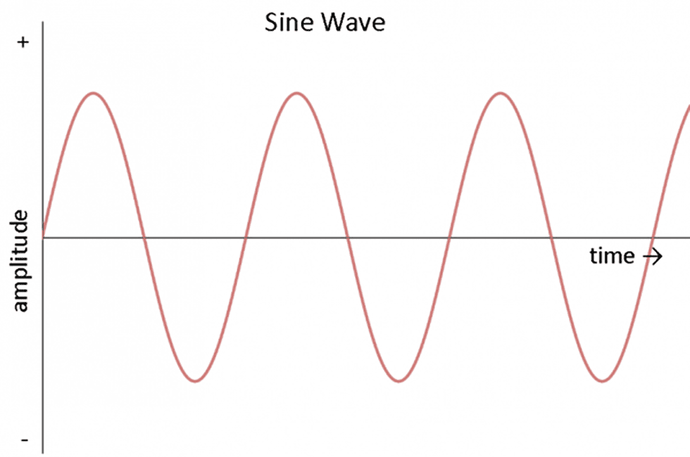
Sine wave
+1
code: sine_wave.py data: X_train, X_test, y_train, y_test
-1

Slide 5
Sine wave
t101
由前100個點預測第101個點
由已切割好的資料去接網路: X_train: (3501,100,1) X_test: (300,100,1) y_train: (3501,1) y_test: (300,1)
t1~t100

Slide 6
Sine wave
t102
由前100個點預測第101個點
由已切割好的資料去接網路: X_train: (3501,100,1) X_test: (300,100,1) y_train: (3501,1) y_test: (300,1)
t2~t101

Slide 7
Sine wave
t103
由前100個點預測第101個點
由已切割好的資料去接網路: X_train: (3501,100,1) X_test: (300,100,1) y_train: (3501,1) y_test: (300,1)
t3~t102

Slide 8
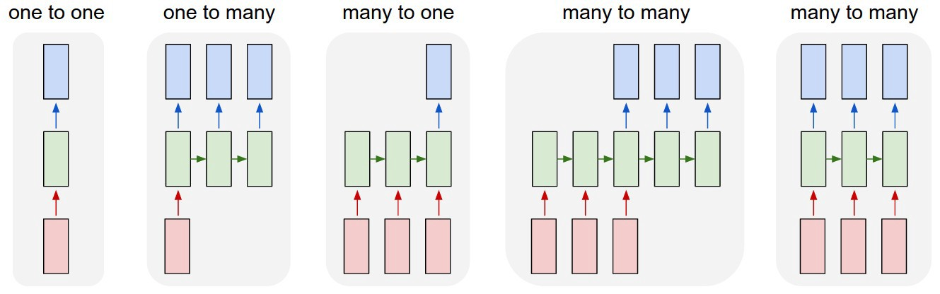
RNN application
Notes:
解釋 return sequences

Slide 9
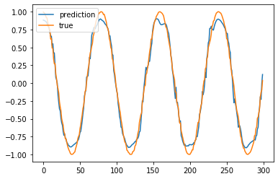
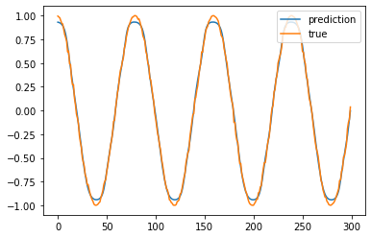
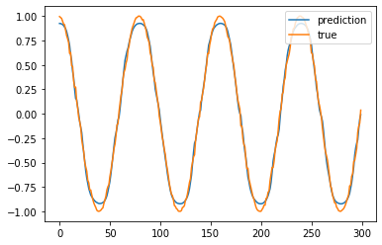
Results: SimpleRNN, LSTM, GRU

Slide 10
參數計算

Slide 11

Parameter

Slide 12
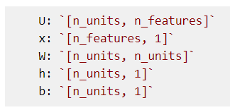
Parameter
inputs*1
units*1
units*1
ht = xt + h(t-1)

Slide 13
Parameter
W
U
inputs*1
units*1
units*1
ht = xt + h(t-1)
inputs*1
units*1
units*1
ht = U xt + W h(t-1) + b

Slide 14

Parameter
inputs*1
units*1
units*1
ht = xt + h(t-1)
inputs*1
units*1
units*1
ht = U xt + W h(t-1) + b
units*1
units*inputs
units*units
ht =

Slide 15
Parameter
inputs*1
units*1
units*1
ht = xt + h(t-1)
inputs*1
units*1
units*1
ht = U xt + W h(t-1) + b
units*1
units*inputs
units*units
ht =
h = units數量
i = input features數量
參數量簡化表示 = h*i + h*h + h*1 = h*(h+i) + h

Slide 16
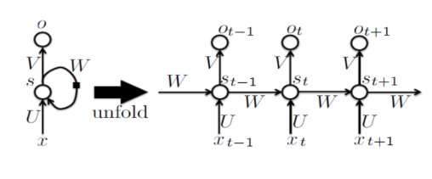
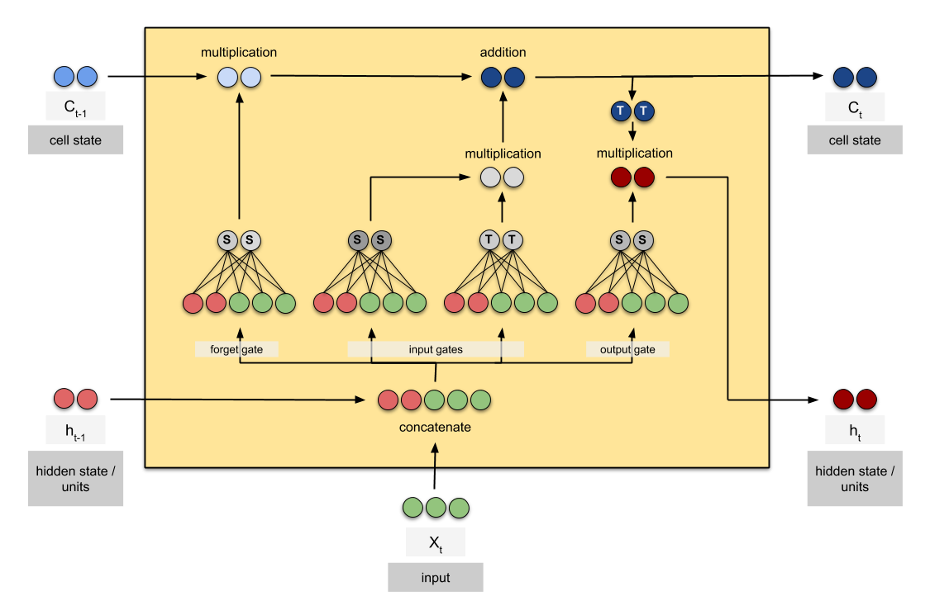

Parameter: RNN
cell(unit), return_sequences
Notes:
reference: https://keras.io/layers/recurrent/

Slide 17
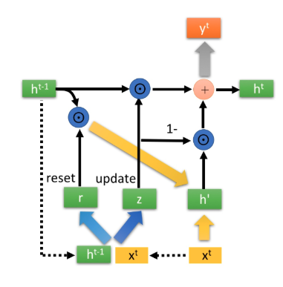
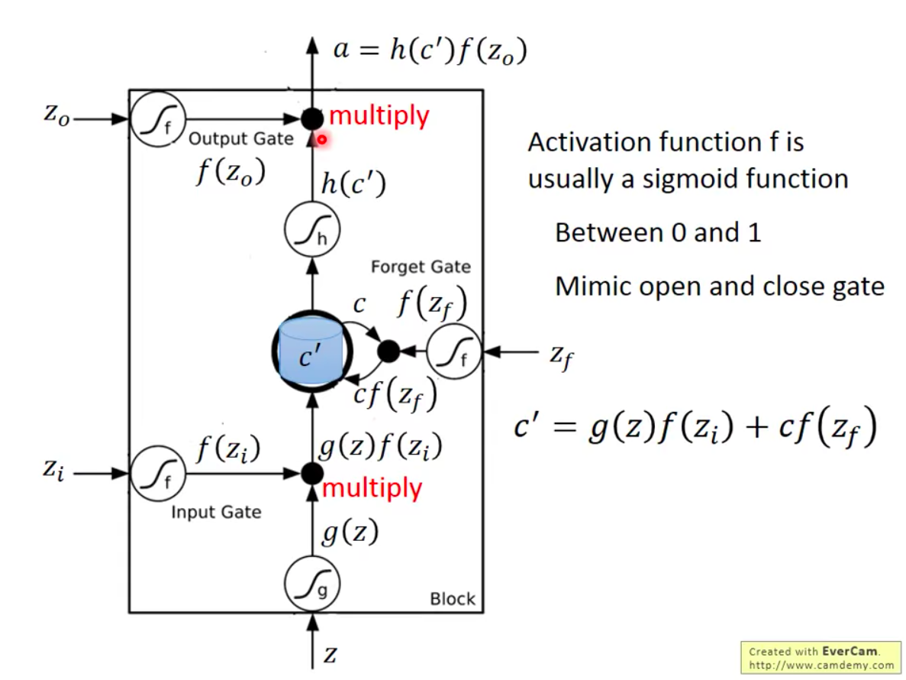

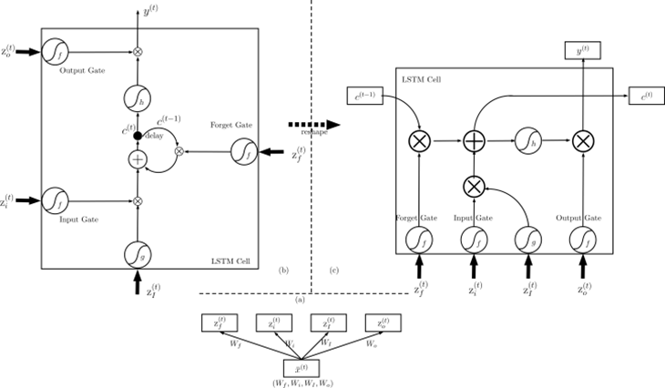
Parameter: LSTM and GRU

Slide 18
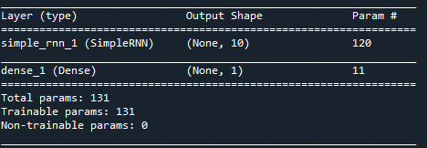
Parameter: RNN

Slide 19
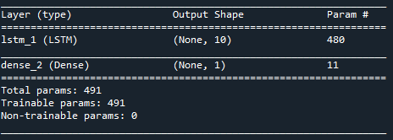
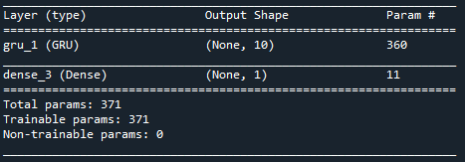
Parameter: LSTM and GRU

Slide 20
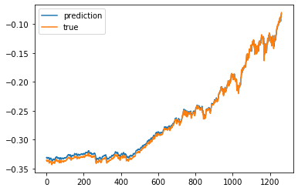
Stock Prediction
code: stock_prediction.py data: SPY.csv

Slide 21
Stock Prediction
1~30
31
2~31
32
data: SPY.csv 總共6346筆、7個欄位的資料
留下要用的特徵: Open, High, Low, Close
split data: 切分成train和test，比例0.8
minmax 正規化
concat train&test 全部資料一起做下一步
建立時間序列資料: 過去30天4個價格預測未來1天close價格
split data: 切分成train和test，比例0.8
建立模型: SimpleRNN, LSTM, or GRU
觀察模型訓練與預測結果

Slide 22
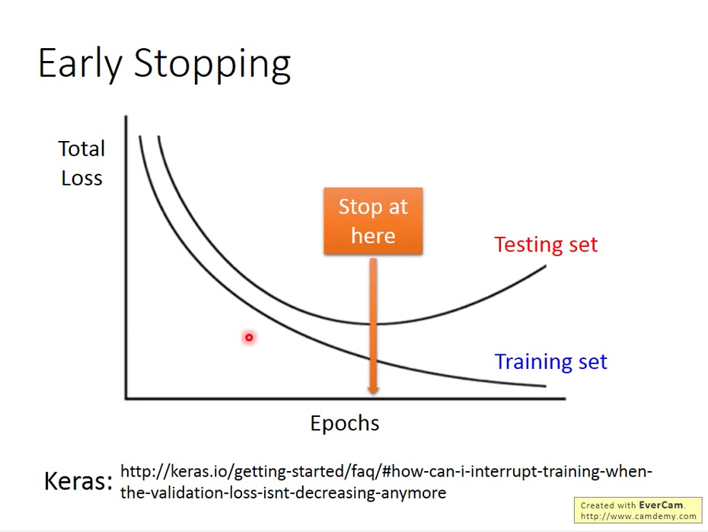
Early Stopping
繼續訓練Loss會上升可能的原因：1.overfitting 2.learning rate過大導致不收斂
monitor: 需要監視的量 patience: 例如當loss相比上一個epoch訓練沒有下降，在經過n個epoch後停止訓練
Hung-yi Lee video
reference

